Slide 1
新竹市海洋教育輔導團分區服務
20181017 (三)13:30~16:30
海洋教育輔導團分區服務
盟主學校:南隘國小
內湖.東門.竹蓮.香山.大湖.頂埔.大庄.茄苳

Slide 2
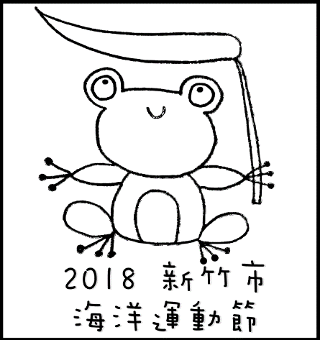
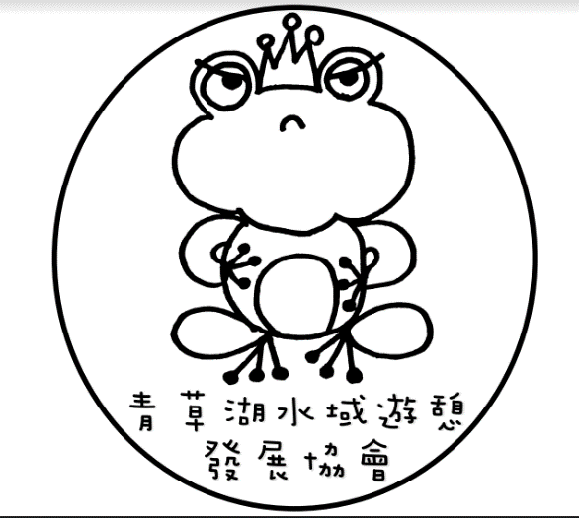
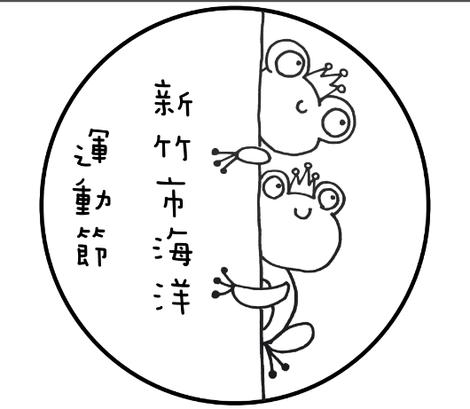
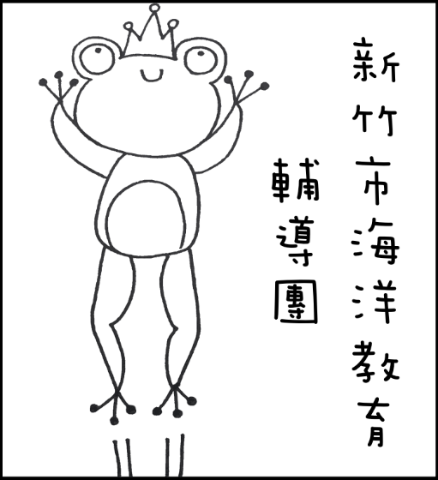
新竹蛙寶.海洋起跑~2018新竹市海洋運動節

Slide 3
新竹蛙寶.海洋起跑~2018新竹市海洋運動節

Slide 4
新竹蛙寶.海洋起跑~2018新竹市海洋運動節

Slide 6
新竹蛙寶.海洋起跑~2018新竹市海洋運動節

Slide 7
新竹蛙寶.海洋起跑~2018新竹市海洋運動節

Slide 8
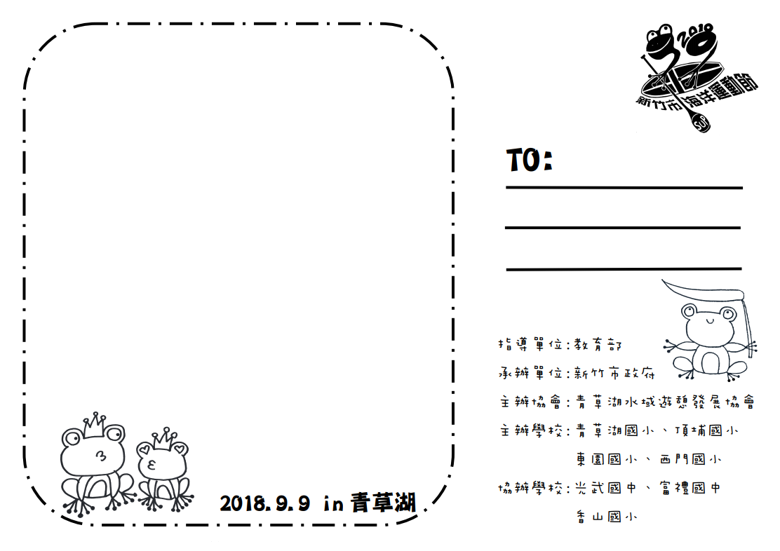
新竹蛙寶.海洋起跑~2018新竹市海洋運動節

Slide 9
新竹蛙寶.海洋起跑~2018新竹市海洋運動節

Slide 10
教育部107年度『海洋科普繪本創作』競賽
(一)徵件時間：即日起至107年12月28日(五)止，以郵戳為憑，資料請逕寄新竹市海洋教育資源中心暨海洋教育輔導團，青草湖國小~體育衛生組 謝婉廷組長(5200360-2032)。

Slide 11
2018新竹市海洋創新素養教學課程暨海洋科普繪本創作競賽
(一)海洋校本、特色課程發表：學校整體計畫中與海洋教育相關之課程規劃、校
本特色課程實施過程與執行成效。
(二)創新海洋課程教案發表：海洋創新課程或海洋跨領域課程統整之創新課程教
案或教學分享。
(三)海洋多元校外教學、多元評量發表：各類與海洋教育相關之校外教學、探索、
踏查及遊戲活動。
二、活動期程：
(一)徵件時間：即日起至107年12月28日(五)止，以郵戳為憑，資料請逕寄海
洋教育資源中心暨海洋教育輔導團，青草湖國小~資訊組
江至正組長(5200360-2020)。
(二)初審：107年12月31日(一)前公告通過初審之學校，並請準備複審資料。
(三)複審：108年01月04日(五)透過現場發表進行評選，發表教師以及各校務必
薦派海洋種子教師一名，公假排代一日參加。
(四)公開分享教學實作與頒獎：108年4月19日(五)，邀請專家教師與得獎教師
現場實作與教學，並公開頒獎，得獎教師及各校務必薦派海洋種子教師一
名，公假排代一日參加。

Slide 12
107年新竹市海洋教育輔導團
107.10.24(三)【打開海洋藝文生活.培育教育美感素養】探究歷代海洋祕史與創作賞析一
107.10.31(三) 【提升12年國教跨領域統整教學-海洋探索美感素養調味房一】
~海洋.藝文跨領域統整工作坊
107.12.05(三) 【提升12年國教跨領域統整教學-海洋探索美感素養調味房二】
~海洋.藝文跨領域統整工作坊
108.01.02(三) 【打開海洋藝文生活.培育教育美感素養】探究歷代海洋祕史與創作賞析二
108.01.04(五)新竹市107學年度海洋教育素養導向課程創新教學暨科普繪本創作競賽
海洋教育輔導團網頁

